Slide 1

Литературное чтение
на родном языке 1 класс
Николай Николаевич
Носов
«Волшебные сказки»
(из книги
«Тайна на дне колодца»)

Slide 2
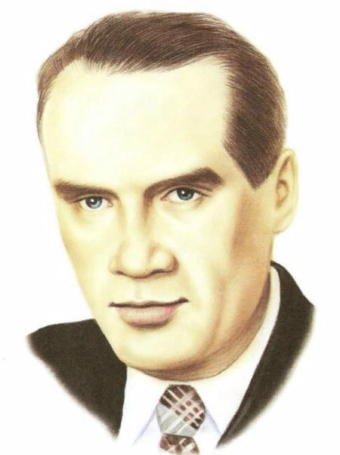
Николай Николаевич
Носов
(10 ноября 1908 — 26 июля 1976 г.) — советский детский писатель. Наибольшую популярность Носову принесли произведения о приключениях Незнайки.
Первый рассказ Н.Носова «Затейники» был опубликован в 1938 году в журнале «Мурзилка». Позже увидели свет другие рассказы: Живая шляпа, Мишкина каша, Фантазёры и другие. Первый сборник рассказов «Тук-тук» вышел только в 1945 году.
Сфера интересов Носова была весьма обширна. О писательстве он и не помышлял. В разные годы он увлекался фотографией, музыкой, химией, радиотехникой, кинематографом. Работал режиссёром мультипликационных и научно-популярных фильмов.
Детским писателем Николай Николаевич стал совершенно случайно. Он обнаружил в себе писательский талант, рассказывая сказки своему сыну и его друзьям.
В основе рассказов Носова лежит какая-нибудь интересная ситуация. Правдивость повествования сделали рассказы Носова классикой детской литературы.

Slide 3







Slide 4

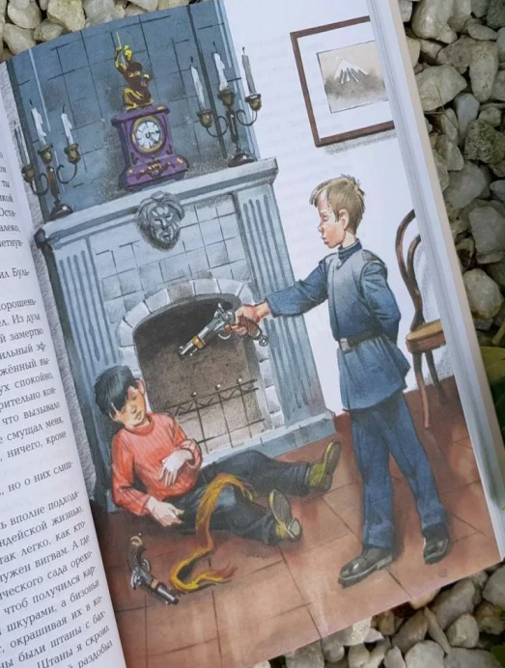
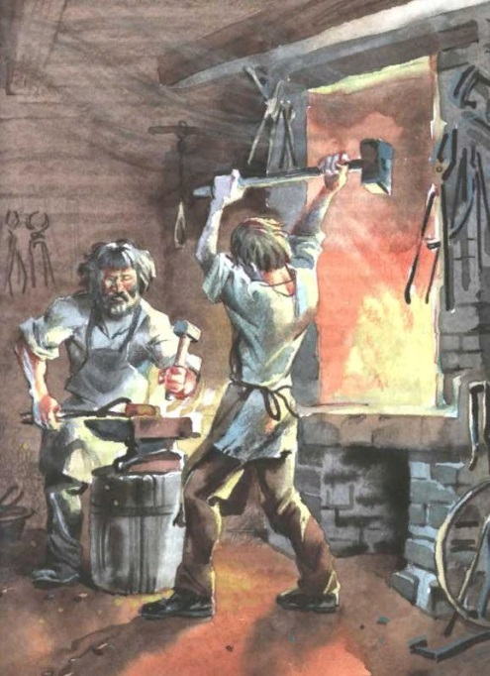
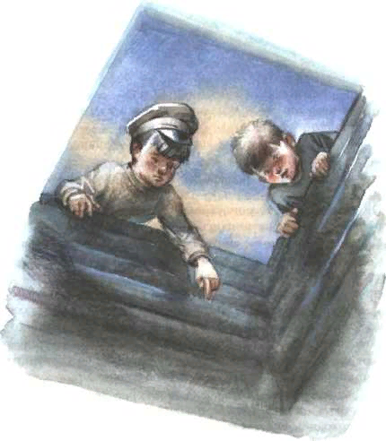

Slide 5
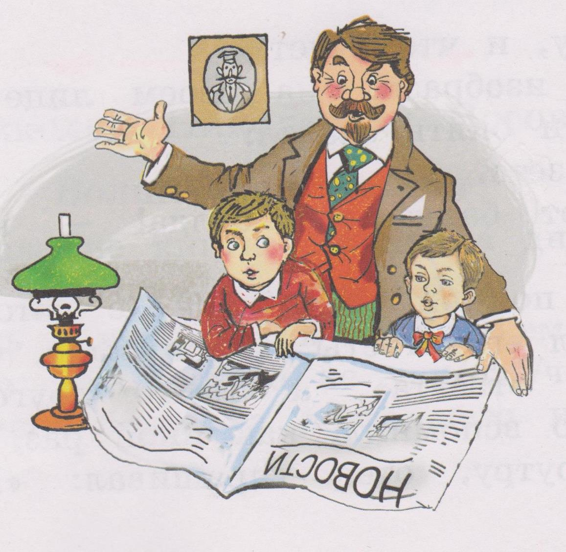
«Волшебные сказки»
(из книги
«Тайна на дне колодца»)

Slide 6
Словарная работа
Горячность-вспыльчивость;
Сверлила мысль-беспокоить;
Гипотеза –предположение;
Эксперимент – исследование;
Дореволюционное время- время
до революции 1917 года.
Уважаемые родители, прочитайте детям этот рассказ

Slide 7
Работа с текстом
после прочтения
Сколько лет было герою рассказа, когда он научился читать?
Как Коля разгадал секрет чтения?
Кому принадлежат эти слова?
Газета.
Слово «Новости» ты сумел прочесть, а тут пустяк прочитать не можешь!
«Эн, о, вэ, о, эс, тэ, и»

Slide 8
Работа с текстом
после прочтения
Историю какого ребенка поведал нам автор?
Представь себя на месте Коли Носова. Прочитай слово сначала так, как будто ты еще не открыл способ чтения. А потом с помощью открытого способа.
НОВОСТИ УТРО

Slide 9

Рефлексия

